Slide 1
OS
Process management
Process management
ניהול תהליכים.
מערכת ההפעלה Windows הינה מערכת הפעלה רב משימתית (Multitasking) , היא מסוגלת להריץ, לטפל ולנהל מספר רב של יישומים במקביל.
יישום מכונה Process.
אחד מהשירותים מערכת ההפעלה: מערכת לניהול תהליכים.
ניהול תהליכים:
יצירה/השמדה של תהליכים.
השהייה / חידוש פעילות של תהליך.
מנגנונים לתקשורת בין תהליכים.
טיפול במצבי שגיאה של תהליכים.

Slide 2
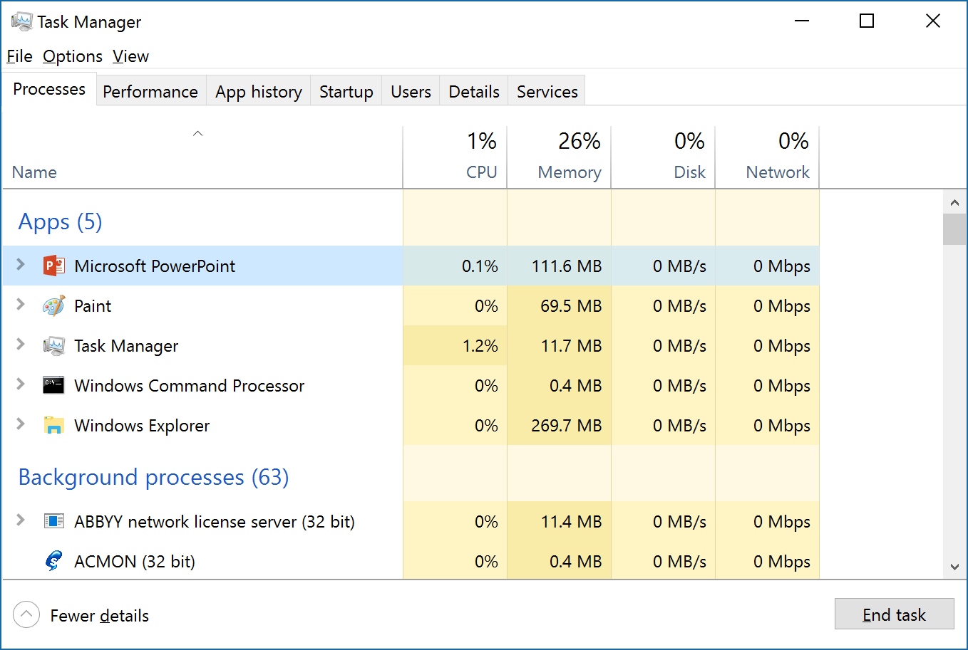
OS
Process management
Task Manager
Task Manager shows you the programs, processes, and services that are currently running on your computer. You can use Task Manager to monitor your computer’s performance or to close a program that is not responding.

Slide 3
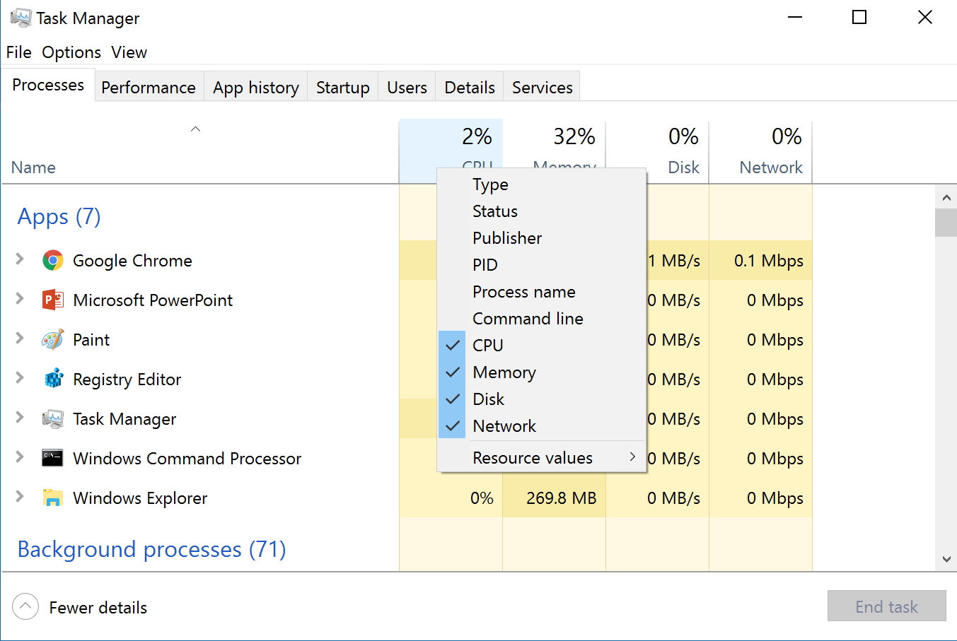
OS
Process management
מערכת ההפעלה Windows הינה מערכת הפעלה רב משימתית (Multitasking) , היא מסוגלת להריץ, לטפל ולנהל מספר רב של יישומים במקביל.
יישום מכונה Process.

Slide 4
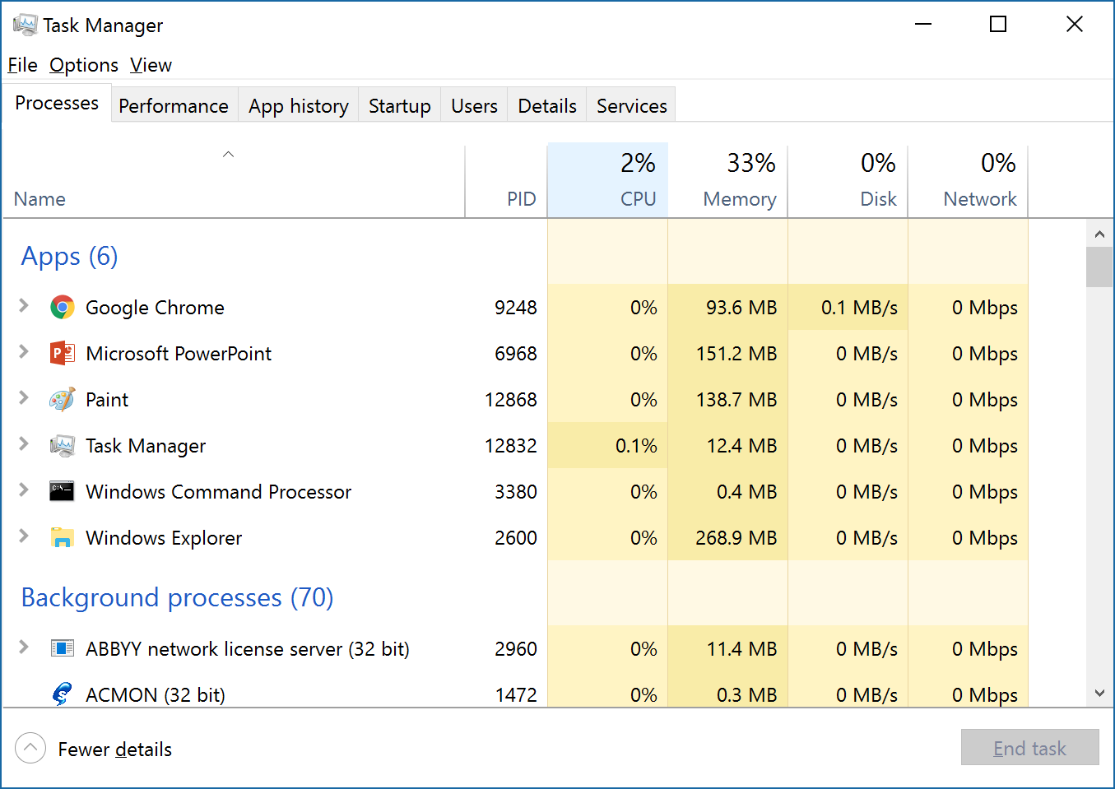
OS
Process management
מערכת ההפעלה יודעת לחלק את היישומים למספר הליכים הרצים במקביל, הליכים מכונים Threads.
יישום חלונאי (Process) מורכב ממטלה (Thread) אחת או יותר.

Slide 5
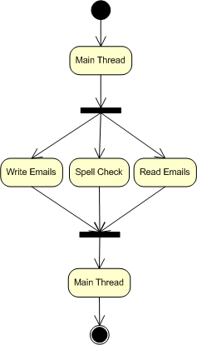
OS
Process management
דוגמה:
Outlook :
במקביל לכתיבת דואר חדש, המערכת מסוגלת:
    לבדוק שלא נפלו שגיאות כתיב
    לגשת לשרת לבדוק האם התקבלו
    אימיילים חדשים.
Outlook מבצעת מספר מטלות במקביל.
כל מטלה מוגדרת באמצעות Thread נפרד.
מערכת ההפעלה אחראית על תיזמון וניהול
המטלות השונות אשר רצות ביישום.

Slide 6
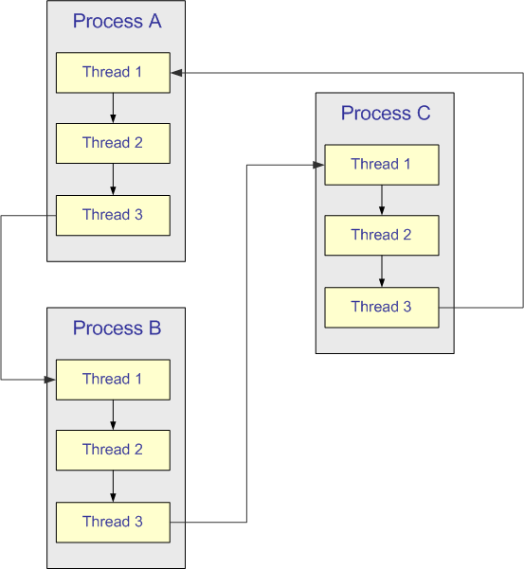
OS
Process management
רקע תיאורטי קצר
מערכת ההפעלה יודעת לחלק את זמן
המעבד לכל אחת מהמטלות הרצות ברקע.
כל הליך (Thread) מקבל "פרוסת זמן"
(Time Slice).
כאשר נגמרת "פרוסת הזמן" של ההליך,
פעילותו מושהה , והליך אחר מתחיל/ממשיך
להתבצע.
ה- Threads חולקים משאבים משותפים.

Slide 7
OS
Process management
Multithreaded programming
Thread – מטלה, הליך
מחשב יכול לבצע יותר מיישום אחד בו זמני.
יישום אחד יכול לבצע יותר ממסימה אחד.
עדיפות:
foreground priority treaded (עדיפות גבוה)
background priority treaded (עדיפות נמוכה)
default - foreground priority treaded (עדיפות גבוה)
אוטומטי ניסגר במידע שניסגר את כל ההליכים בעדיפות גבוה background priority

Slide 8
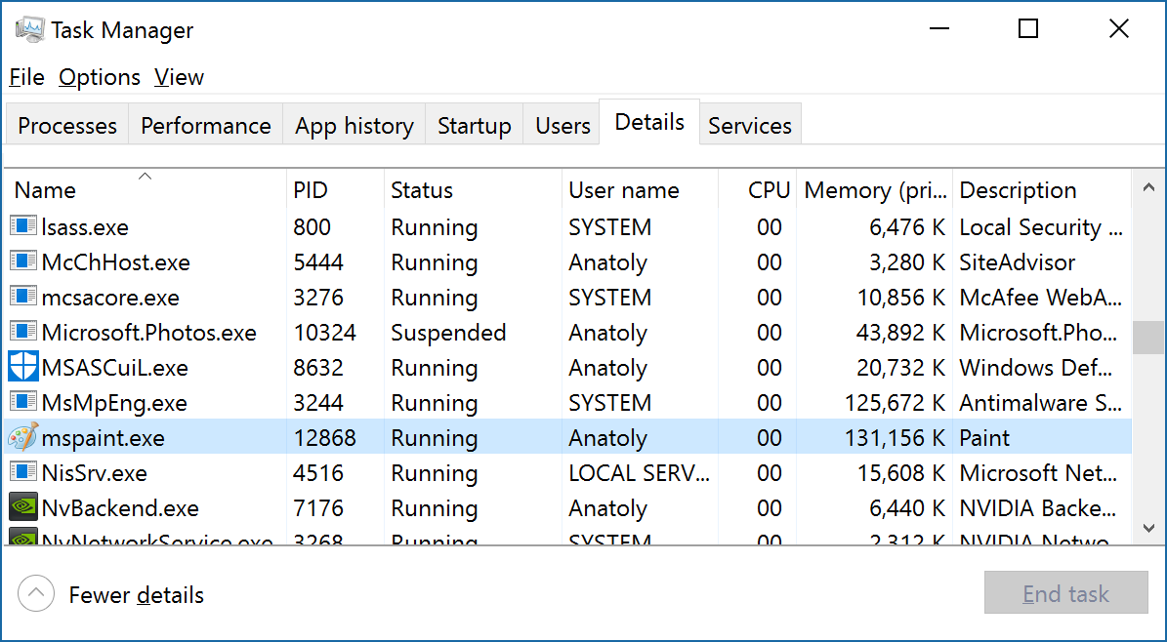
OS
Process management
Set Priority
עדיפות

Slide 9
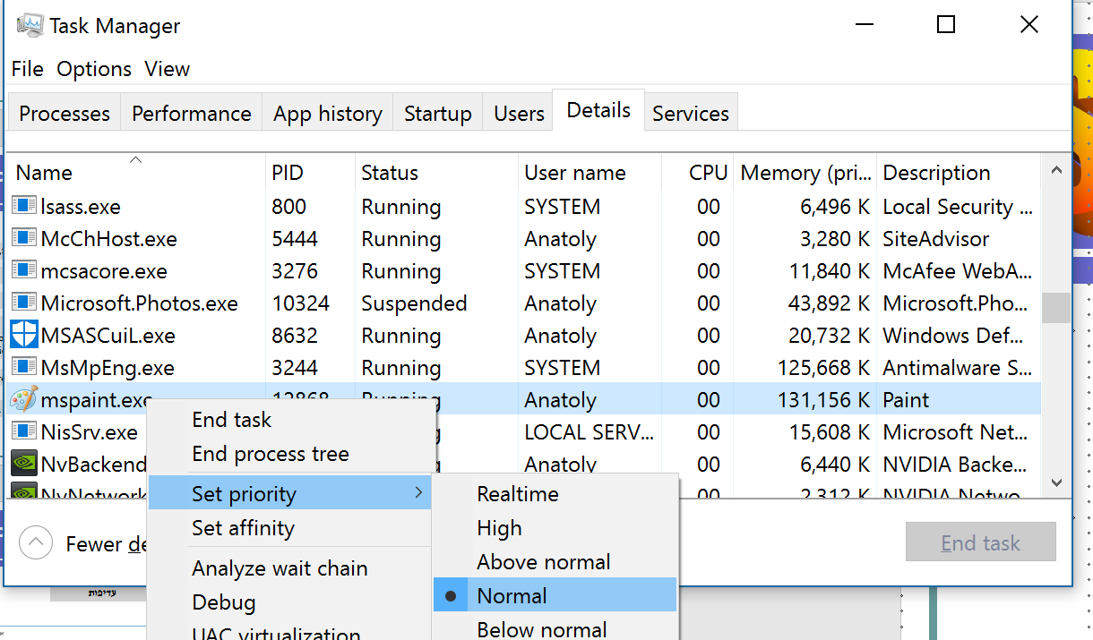
OS
Process management
Set Priority
עדיפות

Slide 10
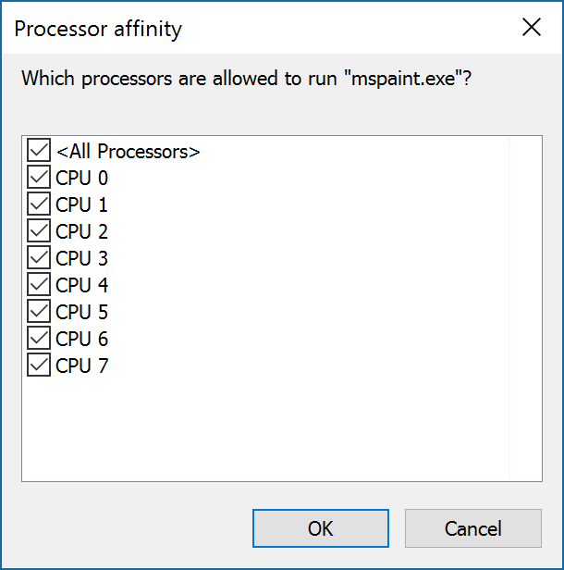
OS
Process management
Processor Affinity

Slide 11
OS
Process management
יתרונות
ניצול טוב יותר של משאבי המעבד.
קביעת סדר עדיפות (Priority) לביצוע מטלות.
ביצוע מטלות ברקע מאפשרת זמינות מסך למשתמש, היישום לא "קפוא" בזמן ביצוע המטלות ברקע.
במערכות מרובות מעבדים (כגון: Dual Core של אינטל) באמת מתקיימת ריצה במקביל.

